Slide 1
Kielenkehitys ja kommunikointi
Johanna Rantsi

Slide 2
Kielenkehitys ja kommunikaatio
Lapsi oppii kommunikoinnin ja kielen arjen tilanteissa, vuorovaikutuksessa toisten kanssa
Kommunikointi on esimerkiksi ajatusten, tunteiden, aikeiden, odotusten, mielipiteiden, havaintojen ja kokemusten välittymistä ihmisten kesken
Kommunikointi perustuu vuorovaikutukseen ja se tapahtuu yhteisen kielen avulla
  Yhteinen kieli on yleensä puhe, mutta se voi olla myös puhetta korvaava keino kuten viittomat, kuvat, esineet tai blisskieli
Merkittävä osa ihmisten välisestä viestinnästä tapahtuu aina sanattomasti. Erityisesti tunnetilat välittyvät ensisijaisesti eleiden, ilmeiden, hengityksen rytmin, kehon asentojen ym. kautta.

Slide 3
Kieli on paitsi kerronnan myös ajattelun ja mieleenpainamisen väline
Kielen avulla voi muistella menneitä ja suunnitella tulevaa, käsitellä tunteita, kysyä ja vastata, pyytää ja vaatia, myöntää, kieltää ja vastustaa, kertoa ja kuvitella, valehdella tai hassutella.
Kehittyvä lapsi oppii kielen sekä viestinnän erilaiset käyttötarkoitukset kommunikoidessaan eri ihmisten kanssa ja erilaisissa tilanteissa
Kommunikointitaidot jatkavat kehittymistään läpi elämän.

Slide 4
Kun kanssakäyminen lapsen ja vanhemman välillä toimii, lapsi oppii
nauttimaan yhdessäolosta ja olemaan lähellä muita ihmisiä
suuntaamaan huomionsa toiseen ihmiseen ja olemaan läsnä
keskittymään ja olemaan tarkkaavainen
toimimaan yhdessä
vuorottelemaan eli ottamaan ja antamaan vuoroja
säätelemään ja kontrolloimaan omaa aktiivisuustasoaan
käyttämään ja ymmärtämään katsekontaktia
käyttämään ja ymmärtämään ilmeitä
käyttämään ja ymmärtämään fyysistä kontaktia
käyttämään ja ymmärtämään olemuskieltä ja muuta sanatonta viestintää
ääntelemään ja käyttämään ääntelyä, sanoja ja puhetta merkityksellisesti
ilmaisemaan ja ymmärtämään tunteita.

Slide 5
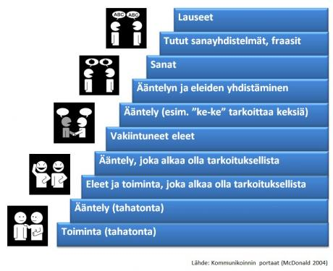
Kommunikoinnin portaat

Slide 6
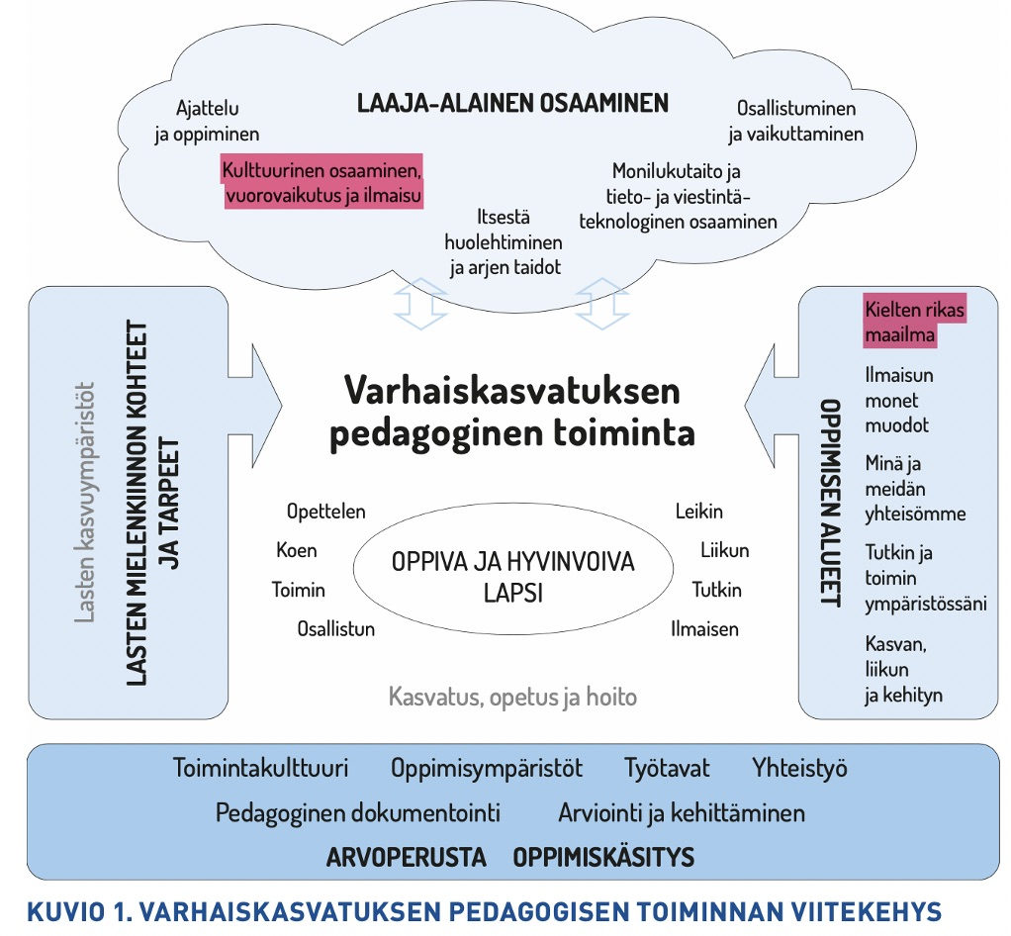
Varhaiskasvatussuunnitelman perusteet

Slide 7
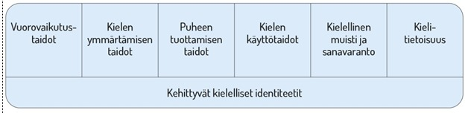
Laaja-alainen osaaminen -kielten rikas maailma

Slide 8
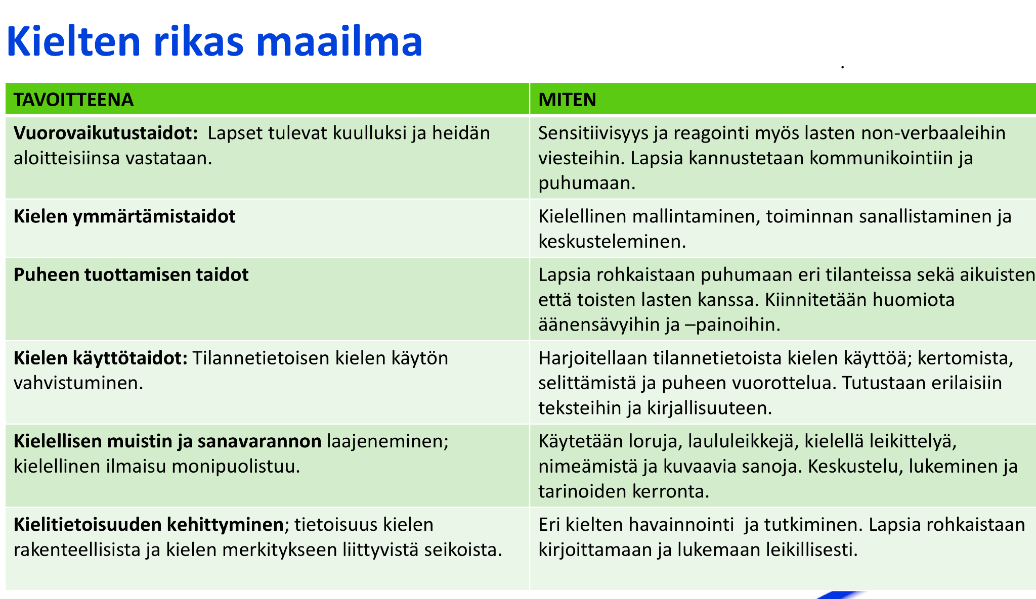
Kehittyvät kielelliset identiteetit

Slide 9
Kielenkehitys keskimääräisesti ikätason mukaisesti

Slide 10
0-1-vuotiaat:
Kiireetöntä yhdessäoloa (0–1-vuotiaat)
  Vauva seuraa aktiivisesti ympäristöään ja viestii ääntelyllä, itkulla, ilmeillä ja eleillä. Lapsi alkaa ymmärtää sanoja, joita hän kuulee toistuvasti aikuisten puheessa. Lapsi jokeltelee ja saattaa tuottaa jo ensisanansa.
  Tärkeintä on olla vauvan kanssa kiireettä.
  Kuinka tukea kielenkehitystä:
  Vastaa vauvan aloitteisiin kuten ääntelyyn, jokelteluun, liikkeisiin tai itkuun.
  Matki lapsesi jokeltelua ja ääntelyä.
  Juttele hänelle samalla, kun hoidat häntä.
  Laula ja loruile.
  Katselkaa yhdessä kuvakirjoja.
  Nimeä asioita, joita lapsi osoittaa tai katsoo.
  Vahvista sanallista viestiäsi ilmeillä ja eleillä.
  Ulkoilkaa ja tutustukaa maailmaan yhdessä

Slide 11
Ihmettelyä ja yhdessä tekemistä 1-2-vuotiaat:
Lapsi käyttää eleitä ja ilmeitä.
1,5-vuotias tuottaa jo muutamia kymmeniä sanoja. Lapsi ymmärtää puhetta enemmän kuin tuottaa ja hän osaa noudattaa lyhyitä käskyjä.
Lähempänä toista syntymäpäiväänsä lapsen sanasto alkaa laajentua kiihtyvällä tahdilla ja hän tuottaa yleensä jo yli 200 merkityksellistä sanaa (yksilöllinen vaihtelu 0–600 sanaa) ja alkaa yhdistellä niitä lyhyiksi kahden sanan lausahduksiksi.
Kuinka tukea kielenkehitystä:
  Ota lapsesi mukaan arjen askareisiin: valmistakaa ruokaa tai siivotkaa yhdessä.
  Tekemisen ohessa on luontevaa jutella ja nimetä asioita ja esineitä.
  Käytä puheen tukena ilmeitä ja eleitä.
  Kun puhut tunteista, näytä tunne myös kasvoillasi.
  Laajenna lapsesi ilmaisua: leikkikää roolileikkejä, laululeikkejä ja loruilkaa.

Slide 12
yhteisiä arjen askareita ja leikkejä 2–3-vuotiaat:
Lapsi tuottaa satoja sanoja useista sanaluokista ja puhe on vieraalle aikuiselle ymmärrettävää. Lapsen sanavarasto kasvaa päivässä noin kymmenellä sanalla.
Lapsi tuottaa kahden tai kolmen sanan lauseita ja taivuttaa sanoja. Lapsi hallitsee myös aika- ja vertailumuotoja, monikko- ja omistusmuotoja sekä kielto- ja kysymyssanoja.
Lapsi pystyy noudattamaan kaksiosaisia ohjeita.
Kuinka tukea kielenkehitystä:
  Ota lapsesi mukaan arjen askareisiin: valmistakaa ruokaa tai siivotkaa yhdessä.
  Tekemisen ohessa on luontevaa jutella ja nimetä asioita ja esineitä.
  Käytä puheen tukena ilmeitä ja eleitä.
  Kun puhut tunteista, näytä tunne myös kasvoillasi.
  Laajenna lapsesi ilmaisua: leikkikää roolileikkejä, laululeikkejä ja loruilkaa.

Slide 13
Juttelua ja satujen lukemista 3–5-vuotiaat:
lapsi taivuttaa sanoja ja tuottaa aika- ja vertailumuotoja, monikko- ja omistusmuotoja sekä kielto- ja kysymyssanoja. Joitakin omatekoisia taivutusmuotoja voi puheessa vielä esiintyä.
Lähempänä viidettä syntymäpäiväänsä lapsi tuottaa kertovaa puhetta.
Vuorovaikutus- ja keskustelutaidot ovat kehittyneet.
Kuinka tukea kielenkehitystä:
  Ota lapsesi mukaan arjen askareisiin: valmistakaa ruokaa tai siivotkaa yhdessä.
  Tekemisen ohessa on luontevaa jutella ja nimetä asioita ja esineitä.
  Käytä puheen tukena ilmeitä ja eleitä.
  Kun puhut tunteista, näytä tunne myös kasvoillasi.
  Laajenna lapsesi ilmaisua: leikkikää roolileikkejä, laululeikkejä ja loruilkaa.
  Kertokaa vuorotellen arvoituksia ja jutelkaa päivän tapahtumista.

Slide 14
Kuuntelua, loruja ja sanaleikkejä 5–7-vuotiaat:
Lapsi hallitsee sanojen taivuttamisen ja lauseen muodostamisen perussäännöt. Joitakin omatekoisia taivutusmuotoja voi vielä puheessa esiintyä.
Lapsi tuottaa kertovaa puhetta ja puhe on yleiskielen mukaista. Lapsi hallitsee noin 14 000 sanaa.
Lapsi oivaltaa, että sanat muodostuvat erilaisista äänteistä ja lapsi oppii yhdistämään, poistamaan, lisäämään ja laskemaan äänteitä.
Lapsi omaksuu vuorovaikutuksen perustaidot: hän keskittyy kuuntelemaan puhetta ja esittää kysymyksiä kuulemastaan. Lapsi osaa vuorotella ja vastata kysymyksiin.
Kuinka tukea kielenkehitystä:
  Kun lapsesi haluaa jutella, keskity kuuntelemaan rauhassa.
  Pelatkaa yhdessä ja leikitelkää kielellä.
  Miettikää, mitkä sanat tarkoittavat samaa ja mitkä taas ovat vastakohtia.
  Käyttäkää arjen toimintojen lomassa ajan, paikan ja määrän käsitteitä.
  Kertokaa vitsejä ja arvoituksia sekä pelatkaa sananselityspelejä.
  Lukekaa kirjoja, riimitelkää ja miettikää mistä tavuista ja äänteistä sanat muodostuvat.
  Tutustukaa yhdessä kirjaimiin tuttujen nimien lukemisen ja kirjoittamisen kautta.

